Slide 1
ОБУЧЕНИЕ ГРАМОТЕ: РАЗВИТИЕ ЗВУКО – БУКВЕННОГО АНАЛИЗА У ДЕТЕЙ 5-6 ЛЕТ
Петрушина Наталья Сергеевна
педагог дополнительного образования
ГБДОУ центр развития ребёнка – детский сад № 114
Адмиралтейского района Санкт - Петербурга

Slide 2
ТЕМА: Чтение слов из пройденных букв АУ, УА. Закрепление пройденного материала.
ЦЕЛЬ:
Способствовать развитию звуко-буквенного анализа.
Формировать умение читать слова из пройденных букв УА, АУ.
Закреплять знания о гласных звуках и буквах А, О, У, Ы, Э.
Закреплять умение определять первый звук в названиях предметов и находить соответствующую букву.
Закреплять умение называть слова с заданным звуком.
Продолжать учить определять, какой гласный звук находиться в середине слова.
Закреплять умение писать печатные гласные буквы.
Учить понимать учебную задачу и выполнять её самостоятельно.
Формировать навык самоконтроля и самооценки.

Slide 3
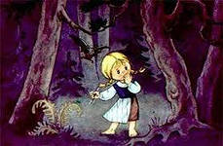
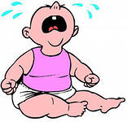
№ 1: Напиши и прочитай, как кричит девочка, которая заблудилась в лесу, и как плачет малыш.
А У
А У
У А
У А

Slide 4
ИГРА «Кто больше?»
Кто больше назовёт овощей, в названии которых есть звук А? (картофель, капуста, репка, свекла, редиска, кабачок, баклажан).
Кто больше назовёт животных, в названии которых есть звук О? (волк, слон, ослик, лошадь, кошка, крот, корова, бычок).
Кто больше назовёт птиц, в названии которых есть звук У? (утка, курица, гусь, глухарь).

Slide 5
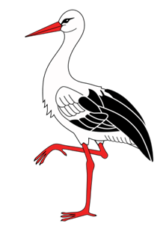
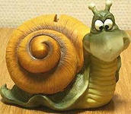
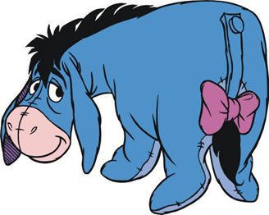
№ 2: Покажи стрелочкой, кто в каком домике живёт, а для этого определи первый звук в названии нарисованных предметов.
О
А
У

Slide 6
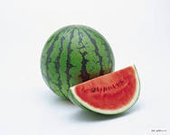
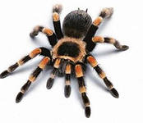
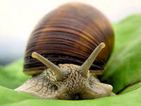
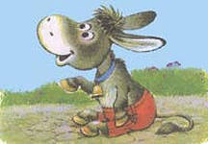
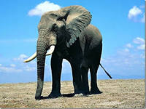
№ 3: Закрасьте только гласные буквы. Назовите и сравните буквы, которые закрасили.
А
П
О
Ч
У
С

Slide 7
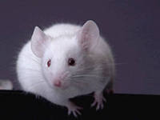
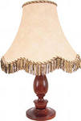
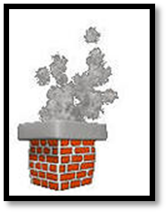
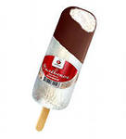
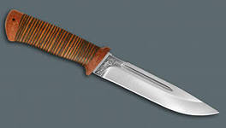
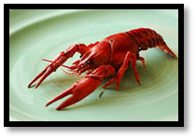
№ 3: продолжение.
М
Э
Н
Л
Ы
Р

Slide 8
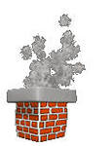
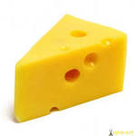
№ 4: В каждом квадрате напиши гласную букву, соответствующую гласному звуку, который есть в названии предмета.
Ы
О А
Э
У Ы

Slide 9
ИГРА «Подскажи словечко».
Задание: Подсказать слово в конце стихотворений – загадок.
Он большой, как мяч футбольный, Все ребята со двора
Если спелый – все довольны, Малярам кричат … ура (У)
Так приятен он на вкус,
И зовут его … арбуз (А)
На лучинке, в бумажке, Несу я урожаи,
В шоколадной рубашке, Птиц к югу отправляю,
В руки проситься само, Деревья раздеваю
Что же это? … эскимо (Э) Но не касаюсь сосен я … Осень (О).

